Slide 1
Cuidando do Meu Bairro
Análise dos portais de transparência do Brasil

Slide 2
Equipe 9: Projeto 15
Fabiano Figueira Fernandes Sampaio - 9074802
Marcello Malagoli Ziravello - 8921242
Mariana Soares Viana - 9277110
Raphael Takashi Miyaguni Franciscatte - 9277371
Suzylaine da Silva Lima - 9277405

Slide 3
Índice
Apresentação geral do problema
Apresentação do "Cuidando do Meu Bairro"
Apresentação dos portais de transparência dos outros Estados
Estratégia de solução
Definição dos critérios buscados nos outros portais
Análise dos portais
Resultados
Critérios encontrados em cada portal
Facilidade ou dificuldade de encontrar os critérios pré-definidos
Discussão
Breve resumo sobre cada portal de transparência

Slide 4
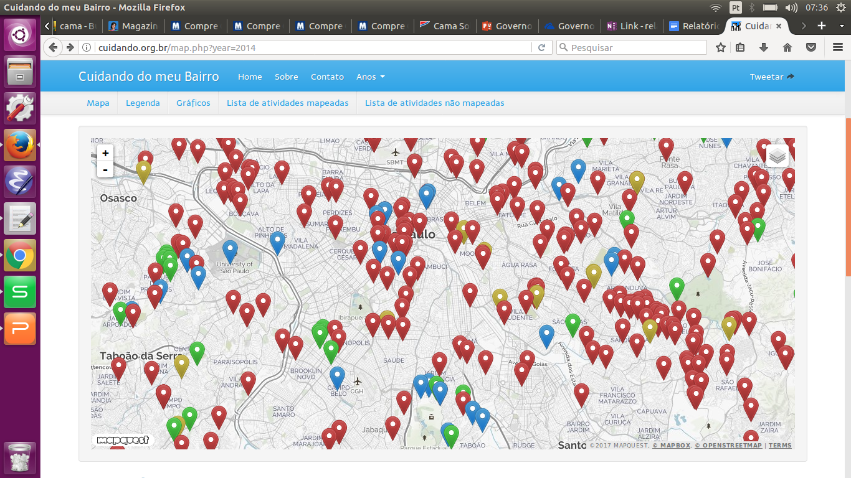
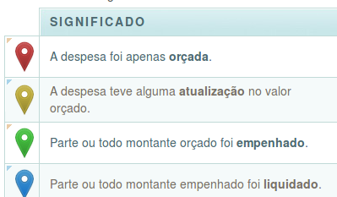
Portal "Cuidando do Meu Bairro"
Objetivo: Oferece ferramentas para que se a sociedade conheça a temática do orçamento público , exercer o controle e fiscalizar os gastos publicos da cidade e promover ações concretas no bairro;
Desenvolvido por:
Fernando Ferreira Diniz de Moraes
Profª. Drª. Gisele da Silva Craveiro
Andrés M. R. Martano

Slide 5
Apresentação geral do problema

Slide 6
Objetivos
O objetivo geral deste trabalho é estudar os diversos portais de transparência de cada capital brasileira (exceto São Paulo) e identificar a presença ou não de determinados critérios pré-selecionados.
Procura-se identificar a possibilidade da criação de uma ferramenta específica para cada um desses portais, ou seja, a possibilidade de implantar ou não uma melhoria para os portais de transparência de cada Estado.

Slide 7
Estratégia de solução

Slide 8
Análise dos Portais
Desenvolvimento de critérios de classificação para determinar se seria possível ou não construir uma ferramenta similar ao “Cuidando do Meu Bairro” nos portais de cada um dos Estados
Os critérios foram criados com base naqueles usados no próprio portal do “Cuidando do Meu Bairro” (após uma reunião com Andres, criador da página) e nas especificações definidas no “Data on the Web Best Practices”

Slide 9
Critérios
Disponível para download | Feedback dos usuários
Formato de licença aberta | Feedback acessível aos usuários
Dados estruturados | Descrição do projeto
Software não proprietário | Localização
Diversos formatos de arquivo | Órgão responsável
Metadata detalhada | Sistema eSic
Histórico de versões | Link quebrado
Download de dados completos | Duplicidade de arquivos
Atualização de dados periódica | Justificativa de dados não disponíveis API’s disponíveis

Slide 10
Resultados

Slide 11
Resultados
Em um contexto geral, os portais apresentam as informações essenciais para que ocorra a divulgação sobre os dados orçamentários de cada prefeitura
Apesar disso, muitos portais apresentam problemas externos aos critérios estabelecidos
Exemplo: Maceió, cujo portal não apresenta descrição para os projetos do orçamento.
Exemplo: link para dados orçamentários de Natal está quebrado.

Slide 12
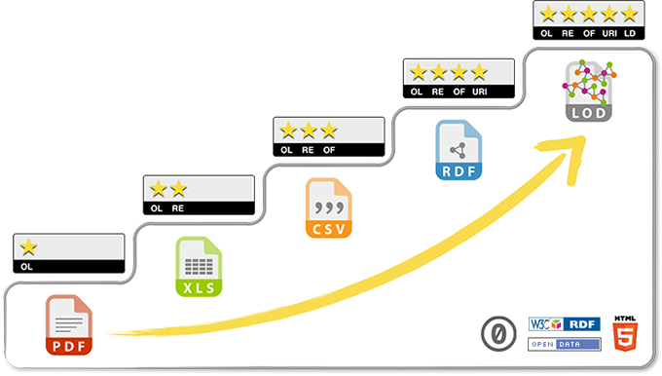
Atribuição das cinco estrelas dos dados abertos
Apenas três das cinco estrelas foram atribuídas.

Slide 13
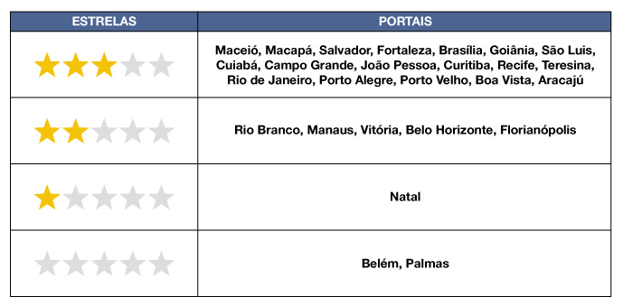
Resultado da classificação dos 26 portais

Slide 14
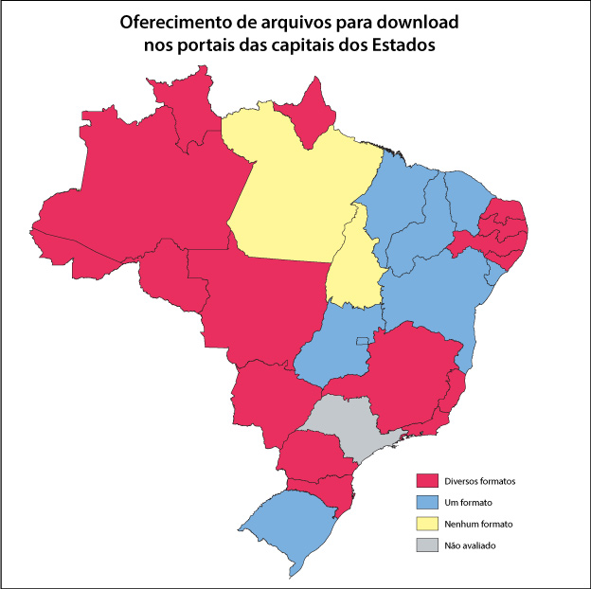

Slide 15
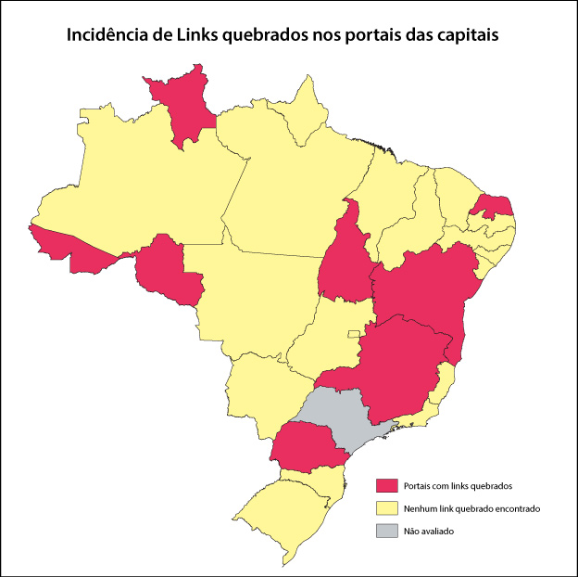

Slide 16
Discussão

Slide 17
Análise
Os portais apresentam as informações essenciais para que as informações sobre os dados orçamentários de cada governo sejam devidamente divulgadas para a população em geral
Com a avaliação de cada portal podemos notar que alguns desses portais possuem problemas específicos que precisam ser consertados antes que seja criada uma ferramenta similar ao Cuidando do Meu Bairro para os mesmos
No portal de Maceió, por exemplo, em “obras e instalações” não existe uma descrição para o projeto em si. Nesse caso, esse tipo de informação não pode ser utilizada para nada, pois algo assim não possui uma utilidade real.

Slide 18
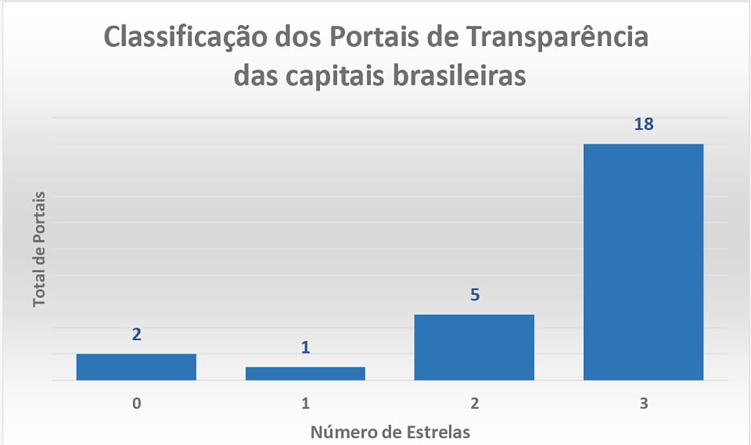
Análise
A grande maioria dos portais de transparência das capitais brasileiras já possui uma estrutura adequada sendo oferecida para os usuários em geral
Porém nota-se que a grande maioria dos portais ainda precisa de alguns ajustes específicos para que seja possível oferecer a melhor experiência para o usuário.
Classificação dos portais de transparência das capitais
brasileiras de acordo com as cinco estrelas dos dados
abertos
Fonte: Elaboração própria

Slide 19
Conclusão
Há um certo descaso do governo em diversos portais, pois em muitos portais há partes disfuncionais
Avanço na democratização dos dados dos governos
Para o futuro devemos pressionar os responsáveis para que os portais de transparência sejam aprimorados

Slide 20
Bibliografia
Portal de transparência do Rio Branco. Disponível em: <http://transparencia.riobranco.ac.gov.br/>. Acesso em: 22 mai. 2017.
Portal de transparência de Maceió. Disponível em : <http://www.transparencia.maceio.al.gov.br/>. Acesso em: 22 mai. 2017.
Portal de transparência do Macapá. Disponível em: <http://transparencia2.macapa.ap.gov.br/>. Acesso em: 22 mai. 2017.
Portal de transparência de Manaus. Disponível em: <http://transparencia.manaus.am.gov.br/>. Acesso em: 22 mai. 2017.
Portal de transparência de Salvador. Disponível em: <http://transparencia.salvador.ba.gov.br/>. Acesso em: 23 mai. 2017.
Portal de transparência de Fortaleza. Disponível em: <https://transparencia.fortaleza.ce.gov.br/>. Acesso em: 21 mai. 2017.
Portal de transparência de Brasília. Disponível em: <http://www.transparencia.df.gov.br/#/>. Acesso em: 21 mai. 2017.
Portal de transparência de Vitória. Disponível em: <http://transparencia.vitoria.es.gov.br/>. Acesso em: 23 mai. 2017.
Portal de transparência de Goiânia. Disponível em: <http://www10.goiania.go.gov.br/TransWeb/>. Acesso em: 23 mai. 2017.
Portal de transparência de São Luís. Disponível em: <http://www.lei131.com.br/ords/portal/f?p=661:1:>. Acesso em: 22 mai. 2017.

Slide 21
Bibliografia
Portal de transparência de Vitória. Disponível em: <http://transp
Portal de transparência de Cuiabá. Disponível em: <http://transparencia.cuiaba.mt.gov.br/transparencia/servlet/portalcuiaba>. Acesso em: 24 mai. 2017.
Portal de transparência de Campo Grande. Disponível em: <http://transparencia.capital.ms.gov.br/>. Acesso em: 24 mai. 2017.
Portal de transparência de Belo Horizonte. Disponível em: <http://portalpbh.pbh.gov.br/pbh/ecp/comunidade.do?app=acessoinformacao>. Acesso em: 21 mai. 2017.
Portal de transparência do Belém. Disponível em: <http://transparencia.belem.pa.gov.br>. Acesso em: 23 mai. 2017.
Portal de transparência de João Pessoa. Disponível em: <http://transparencia.joaopessoa.pb.gov.br/>. Acesso em: 23 mai. 2017.
Portal de transparência de Curitiba. Disponível em: <http://www.transparencia.curitiba.pr.gov.br/>. Acesso em: 23 mai. 2017.
Portal de transparência do Recife. Disponível em: <http://www.recife.pe.gov.br/>. Acesso em: 23 mai. 2017.
Portal de transparência de Teresina. Disponível em: <http://transparencia.teresina.pi.gov.br/>. Acesso em: 23 mai. 2017.
Portal de transparência do Rio de Janeiro. Disponível em: <http://riotransparente.rio/index.asp>. Acesso em: 23 mai. 2017.

Slide 22
Bibliografia
Portal de transparência de Natal. Disponível em: <https://natal.rn.gov.br/transparencia/>. Acesso em: 29 mai. 2017.
Portal de transparência de Porto Alegre. Disponível em: <http://www.transparencia.rs.gov.br/webpart/system/PaginaInicial.aspx>. Acesso em: 21 mai. 2017.
Portal de transparência de Porto Velho. Disponível em: <http://transparencia.portovelho.ro.gov.br/Site/Principal/>. Acesso em: 23 mai. 2017.
Portal de transparência de Boa Vista. Disponível em: <http://transparencia.boavista.rr.gov.br/portal/>. Acesso em: 24 mai. 2017.
Portal de transparência de Florianópolis. Disponível em: <http://www.pmf.sc.gov.br/transparencia/index.php?pagina=responsabilidadefiscal&menu=5>. Acesso em: 21 mai. 2017.
Portal de transparência de Aracaju. Disponível em: <http://transparencia.aracaju.se.gov.br/>. Acesso em: 29 mai. 2017.
Portal de transparência de Palmas. Disponível em: <http://portaldatransparencia.palmas.to.gov.br/>. Acesso em: 23 mai. 2017.
Portal Cuidando do Meu Bairro versão Beta. Disponível em: <https://cuidando.vc/?/home>. Acesso em: 5 jun. 2017.
Portal Cuidando do Meu Bairro. Disponível em: <http://cuidando.org.br/>. Acesso em: 15 mai. 2017.
Portal das 5 estrelas dos dados abertos. Disponível em: <http://5stardata.info/pt-BR/>. Acesso em: 5 jun. 2017.

